Slide 1
OpenMP编程

Slide 2
阅读内容
第五章 OpenMP共享内存编程
5.1 开始准备
5.2 梯度法
5.3 作用域
5.4 归约
5.5 parallel for
5.7 循环调度
5.8 生产者和消费者

Slide 3
提纲
OpenMP并行模型
并行循环
数据依赖
循环调度
局部性
OpenMP新特性

Slide 4
提纲
OpenMP并行模型
并行循环
数据依赖
循环调度
局部性
OpenMP新特性

Slide 5
OpenMP编程模型
是Pthread的常见替代，更简单，但限制也更多
通过少量编译指示指出并行部分和数据共享，即可实现很多串行程序的并行化
可移植：不同共享内存架构
可扩展
增量并行化：程序不同部分逐步并行化
依赖编译器生成线程创建和管理代码
语言扩展：C、C++、Fortran 主要是编译指示、少量库函数
官网 http://www.openmp.org

Slide 6
OpenMP：程序员视角
一种可移植共享内存多线程编程规范，“轻量”语法
准确行为依赖于具体实现
需要编译器支持（C、C++、Fortran）
OpenMP能
程序员只需将程序分为串行和并行区域，而不是构建并发执行的多线程
隐藏栈管理
提供同步机制
OpenMP不能
自动并行化
确保加速
避免数据竞争

Slide 7
OpenMP执行模型
Fork-join并行执行模型
执行伊始是单进程（主线程）
并行结构开始
主线程创建一组线程（工作线程）
并行结构结束
线程组同步——隐式barrier
只有主线程继续执行
实现优化
工作线程等待下一次fork

Slide 8
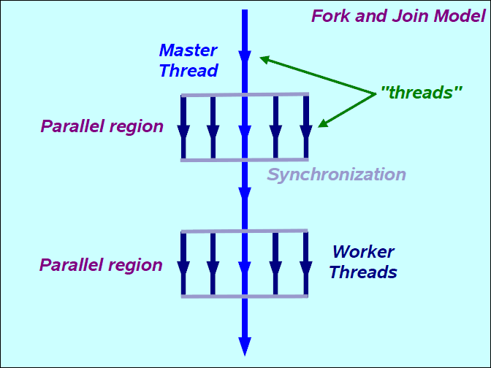
OpenMP执行模型（续）

Slide 9
使用编译指示
编译指示（pragma）是一些特殊的预处理指令
为了提供标准C规范之外的功能
编译器会忽略不支持的编译指示
OpenMP编译指示的解释
修改紧跟其后的语句——可能是循环这样的复合语句
#pragma omp …

Slide 10
编程模型 – 数据共享
并行程序通常使用两种数据
共享数据，所有线程可见， 通常是具名的
私有数据，单线程可见， 通常在栈中分配
PThread
全局作用域变量是共享的
栈中分配的变量是私有的
OpenMP
shared变量是共享的
private变量是私有的
默认是shared
循环变量是private
// 共享全局变量
int bigdata[1024];
void* foo(void* bar) {
int tid;
#pragma omp parallel \
shared ( bigdata ) \
private ( tid )
{
/* Calc. here */
}
}

Slide 11
编译指示格式
编译指示格式
#pragma omp directive_name [ clause [ clause ] ... ]
条件编译
#ifdef _OPENMP
…
printf(“%d avail.processors\n”,omp_get_num_procs());
#endif
大小写敏感
使用库函数需要包含头文件
#ifdef _OPENMP
#include <omp.h>
#endif

Slide 12
运行时库，查询函数
int omp_get_num_threads(void);
返回执行当前并行区域的线程组中的线程数
int omp_get_thread_num(void);
返回当前线程在线程组中的编号，值在0和omp_get_num_threads()-1之间。主线程的编号为0

Slide 13
并行区域结构
多线程并行执行的代码块
每个线程执行相同的代码（SPMD）
线程组中线程分担工作，任务被分配给它们
C/C++语法示例
#pragma omp directive_name [ clause [ clause ] ... ]
语句块
子句可为下面情况
private (list)
shared (list)

Slide 14
Hello World
我们从一个简单的并行区域结构开始
需要考虑的问题
从命令行读取线程数
没有pragma和库调用的代码应该是正确的
与Pthread代码的区别
更多必要的代码是由编译器和运行时环境管理的
有隐含的线程标识
gcc −fopenmp …

Slide 15
Hello World——与Pthread对比
#include <stdio.h>
#include <stdlib.h>
#include <omp.h>
void Hello(void); /* Thread function */
int main(int argc, char* argv[]) {
/* Get number of threads from command line */
int thread_count = strtol(argv[1], NULL, 10);
# pragma omp parallel
num_threads(thread_count)
Hello();
return 0;
} /* main */
#include <stdio.h>
#include <stdlib.h>
#include <pthread.h>
int thread_count;
void* Hello(void* rank); /* Thread function */
int main(int argc, char* argv[]) {
long thread;
pthread_t* thread_handles;
/* Get number of threads from command line */
thread_count = strtol(argv[1], NULL, 10);
thread_handles =
malloc(thread_count*sizeof(pthread_t));
for (thread = 0; thread < thread_count; thread++)
pthread_create(&thread_handles[thread], NULL,
Hello, (void*) thread);
printf("Hello from the main thread\n");
for (thread = 0; thread < thread_count; thread++)
pthread_join(thread_handles[thread], NULL);
free(thread_handles);
return 0;
} /* main */

Slide 16
Hello World(2)
void Hello(void) {
int my_rank = omp_get_thread_num();
int thread_count = omp_get_num_threads();
printf("Hello from thread %d of %d\n",
my_rank, thread_count);
} /* Hello */
void* Hello(void* rank) {
long my_rank = (long) rank; /* Use long in case of 64-bit system */
printf("Hello from thread %ld of %d\n",
my_rank, thread_count);
return NULL;
} /* Hello */

Slide 17
Hello World(3)
Hello from thread 2 of 4
Hello from thread 0 of 4
Hello from thread 1 of 4
Hello from thread 3 of 4

Slide 18
为防止编译器不支持OpenMP
# include <omp.h>
#ifdef _OPENMP
# include <omp.h>
#endif

Slide 19
为防止编译器不支持OpenMP
# ifdef _OPENMP
int my_rank = omp_get_thread_num ( );
int thread_count = omp_get_num_threads ( );
# else
int my_rank = 0;
int thread_count = 1;
# endif

Slide 20
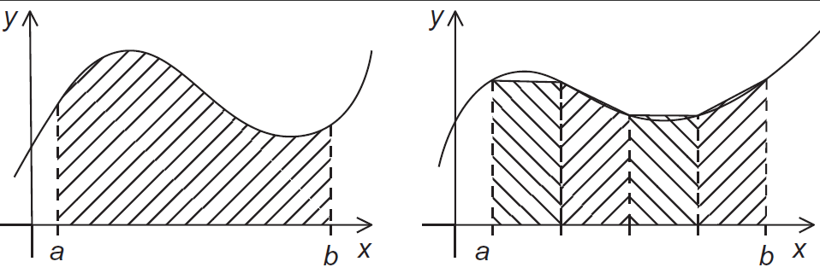

梯形积分法：函数f(x) [a,b]间积分
间隔h=x_{i+1}-x_{i}=(b-a)/n
每个梯形面积
梯形面积之和

Slide 21
串行版本
/* Input: a, b, n */
h = (b - a)/n;
approx = (f(a) + f(b))/2.0;
for (i = 1; i <= n-1; i++)
approx += f(a + i*h);
approx = h * approx;
多线程求全局和
怎么保证正确性？

Slide 22
临界区指令
被临界区包围的代码
所有线程都执行，但
每个时刻限制只有一个线程执行
#pragma omp critical [ ( name ) ]
语句块
线程在临界区开始位置等待，直至组中没有其他线程在同名临界区中执行
所有未命名临界区指示都映射到相同的未指定名字

Slide 23
第一个OpenMP版本
#include <stdio.h>
#include <stdlib.h>
#include <omp.h>
void Trap( double a, double b, int n, double* global_result_p);
int main(int argc, char* argv[]) {
double global_result = 0.0;
double a, b;
int n;
int thread_count ;
thread_count = strtol(argv[1], NULL, 10) ;
printf("Enter a, b, and n\n");
scanf("%lf %lf %d", &a, &b, &n);
# pragma omp parallel num_threads(thread_count)
Trap(a, b, n, &global_result);
printf("With n = %d trapezoids, our estimate\n", n);
printf("of the integral from %f to %f = %.14e\n", a, b, global_result);
return 0;
} /* main*/

Slide 24
第一个OpenMP版本(2)
void Trap( double a, double b, int n, double* global_result_p ) {
double h, x, my_result ;
double local_a , local_b ;
int i, local_n ;
int my_rank = omp_get_thread_num();
int thread_count = omp_get_num_threads();
h = (b-a)/n;
local_n = n/thread_count ;
local_a = a + my_rank*local_n*h;
local_b = local_a + local_n*h;
my_result = (f(local_a) + f(local_b))/2.0;
for (i = 1; i <= local_n 1; i++) {
x = local_a + i*h;
my_result += f(x);
}
my_result = my_result*h;
# pragma omp critical
*global_result_p += my_result ;
} /* Trap*/
前几个版本并非OpenMP编程风格！
虽然未编码线程管理
但任务分配仍自己编码！——真正OpenMP风格任务分配也无需自己编码
先局部求和
避免过多通信
用临界区保证
全局求和正确性

Slide 25
改得更简洁
global_result = 0.0;
…
# pragma omp parallel num_threads(thread_count)
Trap(a, b, n, &global_result);
…
有什么问题？
global_result = 0.0;
# pragma omp parallel num_threads(thread_count)
{
# pragma omp critical
global_result += Local_trap(a, b, n);
}
不同线程的全部计算
被串行化了

Slide 26
避免所有计算串行化
global_result = 0.0;
# pragma omp parallel num_threads(thread_count)
{
# pragma omp critical
global_result += Local_trap(a, b, n);
}
global_result = 0.0;
# pragma omp parallel num_threads(thread_count)
{
double my_result = 0.0; /* private */
my_result += Local_trap(a, b, n);
# pragma omp critical
global_result += my_result;
}
不同线程并行计算
只有全局求和串行

Slide 27
OpenMP归约
OpenMP支持归约操作
sum = 0;
#pragma omp parallel for reduction(+:sum)
for (i=0; i < 100; i++) {
sum += array[i];
}
支持的归约运算及初值：
+ 0 位与 & ~0 逻辑与 & 1
0 位或 | 0 逻辑或 | 0
* 1 位异或 ^ 0

Slide 28
改为使用归约
global_result = 0.0;
# pragma omp parallel num_threads(thread_count)
{
double my_result = 0.0; /* private */
my_result += Local_trap(a, b, n);
# pragma omp critical
global_result += my_result;
}
global_result = 0.0;
# pragma omp parallel num_threads(thread_count) \
reduction(+: global_result)
global_result += Local_trap(a, b, n);
私有变量等繁琐编程工作编译器代劳
全局求和采用递归算法

Slide 29
提纲
OpenMP并行模型
并行循环
数据依赖
循环调度
局部性
OpenMP新特性

Slide 30
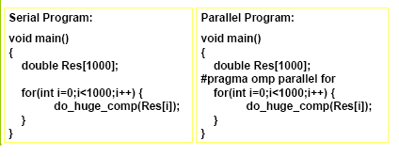
OpenMP数据并行：并行循环
真正的OpenMP编程模式！
所有编译指示都以#pragma开始
编译器为每个线程计算负责的循环范围 ——根据串行源码（计算分解）
编译器还管理数据划分
同步也是自动的（barrier）

Slide 31
局限和语义
并非所有“元素级”循环都能并行化
#pragma omp parallel for
for (i=0; i < numPixels; i++) {}
循环变量：带符号整数
终止检测：<, <=, >, >=与循环不变量
每步迭代递增/递减一个循环不变量
对<, <=向上计数；对>, >=向下计数
循环体：无进/出控制流
创建线程，在线程间分配循环步；要求迭代次数可预测，不检查依赖性！

Slide 32
简单并行化循环的版本
/* Input: a, b, n */
h = (b - a)/n;
approx = (f(a) + f(b))/2.0;
for (i = 1; i <= n-1; i++)
approx += f(a + i*h);
approx = h * approx;
/* Input: a, b, n */
h = (b - a)/n;
approx = (f(a) + f(b))/2.0;
#pragma omp parallel for num_threads(thread_count) \
reduction(+: approx)
for (i = 1; i <= n-1; i++)
approx += f(a + i*h);
approx = h * approx;
真正的OpenMP编程风格！

Slide 33
同步
隐式barrier
并行结构开始和结束位置
其他控制结构的结束位置
用nowait子句可去除隐式同步
显式同步
critical
atomic（单一语句）
barrier

Slide 34
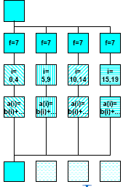
并行for指示的各种形式
语法
#pragma omp for [ clause [ clause ] ... ]
for循环
子句形式
shared(list)
private(list)
reduction(operator:list)
schedule(type[, chunk])
nowait（C/C++：用于#pragma omp for）
#pragma omp parallel private(f) {
f=7;
#pragma omp for
for (i=0; i<20; i++)
a[i] = b[i] + f * (i+1);
} /* omp end parallel */

Slide 35
提纲
OpenMP并行模型
并行循环
数据依赖
循环调度
局部性
OpenMP新特性

Slide 36
竞争条件与数据依赖
执行结果依赖于两个或更多事件的时序，则存在竞争条件（race condition）
数据依赖（data dependence）就是两个内存操作的序，为了保证结果的正确性，必须保持这个序

Slide 37
关键控制概念：数据依赖
问题：什么时候并行执行保证安全？
回答：如果重排计算无数据依赖
定义：如果两个内存访问指向相同的内存位置且其中一个是写操作，则它们产生数据依赖
伯恩斯坦条件（1966）：I_{j}是进程P_{j}读取的一组内存位置，O_{j}是P_{j}更新的位置。为并行执行P_{j}和另一个进程P_{k}，
I_{j} ∩ O_{k} = ϕ 读后写
I_{k} ∩ O_{j} = ϕ 写后读
O_{j} ∩ O_{k} = ϕ 写后写

Slide 38
数据依赖和相关定义
并行编译器必须先弄清数据依赖以保证正确性
它们如何做的？这能帮助我们理解作为程序员如何保证并行程序正确性
定义
如果两个内存访问指向相同的内存位置且其中一个是写操作，则它们产生数据依赖
数据依赖既可能是两条不同语句间产生，也可能是同一条语句由不同线程执行产生

Slide 39
标量变量的数据依赖
真(流)依赖 a = = a
反依赖 = a a =
输出依赖 a = a =
输入依赖（局部性） = a
= a
定义: i' 对 i 有数据依赖当且仅当 i 或 i’ 是写操作 i 和 i’ 引用相同变量 i 先于 i’ 执行

Slide 40
一些定义（Allen & Kennedy）
定义 2.5
两个计算等价 ⬅ 在相同的输入上
它们产生相同的输出
输出按相同的顺序生成
定义2.6
一个重排转换
改变语句执行的顺序
不增加或删除任何语句的执行
定义2.7
一个重排转换保持依赖关系⬅
它保持了依赖源和目的语句的相对执行顺序

Slide 41
依赖关系基本定理
定理2.2
任何重排转换，只要保持了程序中所有依赖关系，它就保持了程序的含义。

Slide 42
考虑不同重排转换
并行化
同步点之间并行执行的计算可能重排执行顺序。这种重排是否安全？根据我们的定义，如果它能保持代码中的依赖关系，则它是安全的
局部性优化
假定我们希望修改访问顺序，以便更好地利用cache。这也是一种重排转换，同样，若它保持了代码中的依赖关系，则它是安全的
归约计算
对归约操作我们应放松规则。对于使用满足交换律和结合律的运算的归约操作，对其重排是安全的

Slide 43
数组的数据依赖
for (i=2; i<5; i++)
A[i] = A[i-2]+1;
for (i=1; i<=3; i++)
A[i] = A[i]+1;
循环进位
依赖关系
循环独立
关系
识别并行循环（直观地）
寻找循环中的数据依赖
没有依赖关系跨越迭代步边界→并行化是安全的

Slide 44

估算π
double factor = 1.0;
double sum = 0.0;
for (k = 0; k < n; k++) {
sum += factor/(2*k+1);
factor = -factor;
}
pi_approx = 4.0*sum;

Slide 45
尝试第一个OpenMP版本
double factor = 1.0;
double sum = 0.0;
# pragma omp parallel for num_threads(thread_count) \
reduction(+:sum)
for (k = 0; k < n; k++) {
sum += factor/(2*k+1);
factor = -factor;
}
pi_approx = 4.0*sum;
有什么问题？
一条语句由多个线程
并行执行产生数据依赖

Slide 46
根据k的奇偶性计算factor
k为奇数，factor为-1；k为偶数，factor为+1
double factor = 1.0;
double sum = 0.0;
# pragma omp parallel for num_threads(thread_count) \
reduction(+:sum)
for (k = 0; k < n; k++) {
factor = (k % 2 == 0) ? 1.0 : -1.0;
sum += factor/(2*k+1);
}
pi_approx = 4.0*sum;
With n = 1000 terms and 2 threads,
Our estimate of pi = 2.97063289263385
With n = 1000 terms and 2 threads,
Our estimate of pi = 3.22392164798593
仍是错误的！
factor应是私有的！

Slide 47
factor变为私有
double sum = 0.0;
# pragma omp parallel for num_threads(thread_count) \
reduction(+:sum) private(factor)
for (k = 0; k < n; k++) {
factor = (k % 2 == 0) ? 1.0 : -1.0;
sum += factor/(2*k+1);
}
pi_approx = 4.0*sum;

Slide 48
起泡排序
for (list_length= n; list_length >= 2; list_length--)
for (i = 0; i < list_length1; i++)
if (a[i] > a[i+1]) {
tmp = a[i];
a[i] = a[i+1];
a[i+1] = tmp;
}
外层循环：依赖关系跨越迭代步边界
内层循环迭代步之间也有依赖
能否直接并行化？

Slide 49
Odd-even转置排序
for (phase = 0; phase < n; phase++)
if (phase % 2 == 0)
for (i = 1; i < n; i += 2)
if (a[i-1] > a[i]) Swap(&a[i 1],&a[i]);
else
for (i = 1; i < n-1; i += 2)
if (a[i] > a[i+1]) Swap(&a[i], &a[i+1]);

Slide 50
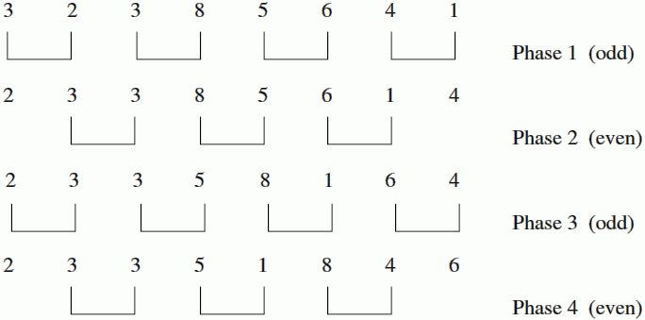
Odd-even转置排序示例

Slide 51
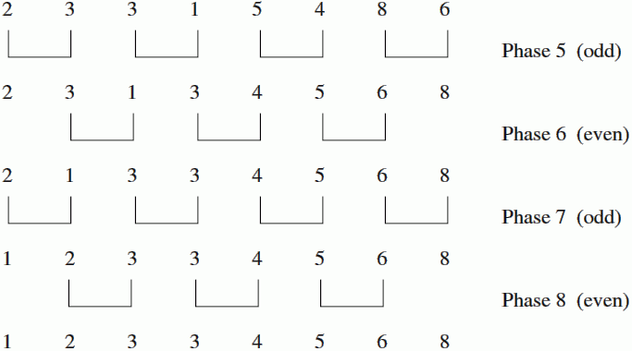
Odd-even转置排序示例

Slide 52
Odd-even OpenMP版本
for (phase = 0; phase < n; phase++) {
if (phase % 2 == 0)
# pragma omp parallel for num_threads(thread_count) \
default(none) shared(a, n) private(i, tmp)
for (i = 1; i < n; i += 2) {
if (a[i-1] > a[i]) {
tmp = a[i-1];
a[i-1] = a[i];
a[i] = tmp;
}
}

Slide 53
Odd-even OpenMP版本(2)
else
# pragma omp parallel for num_threads(thread_count) \
default(none) shared(a, n) private(i, tmp)
for (i = 1; i < n - 1; i += 2) {
if (a[i] > a[i+1]) {
tmp = a[i+1];
a[i+1] = a[i];
a[i] = tmp;
}
}
}

Slide 54
避免线程创建、销毁开销
# pragma omp parallel num_threads(thread_count) \
default(none) shared(a, n) private(i, tmp, phase)
for (phase = 0; phase < n; phase++) {
if (phase % 2 == 0)
# pragma omp for
for (i = 1; i < n; i += 2) {
…
}
else
# pragma omp for
for (i = 1; i < n - 1; i += 2) {
…
}
}

Slide 55
提纲
OpenMP并行模型
并行循环
数据依赖
循环调度
局部性
OpenMP新特性

Slide 56
静态映射方法
基于数据划分的映射
结合数据划分结果和“所有者计算”规则进行映射
针对稠密矩阵的简单映射——块分配
数据——数组
数组一致地划分为若干部分，分配给进程，每个进程获得一块连续的数组元素
特别适合于局部交互问题：如数组元素的计算依赖周围相邻元素的值

Slide 57
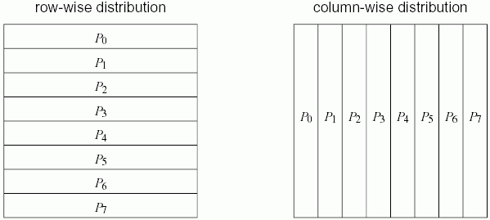
例：n×n数组块分配
按行分配
数组分为p个部分，每个部分n/p行
进程k获得kn/p～(k+1)n/p-1行

Slide 58
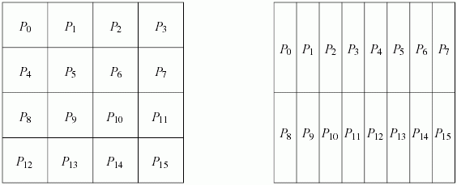
例：n×n数组二维块分配
分为p₁×p₂个区域，每个区域n/p₁×n/p₂

Slide 59
一些问题
块分配，一般容易达到负载均衡
n×n矩阵相乘，C=A×B
C的每个元素的计算量相同
➔一维、二维块分配都是负载均衡的
高维分配的好处
可以利用更多进程，达到更高并发度
可以减少交互

Slide 60
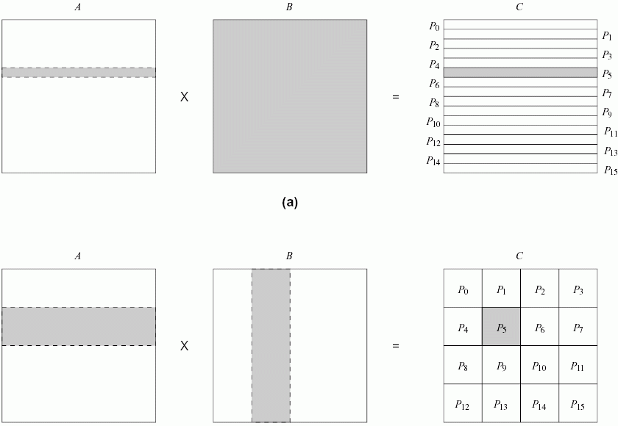
例：高维块分配减少交互
通信量 n²+n²/p
通信量 2n²/

Slide 61
循环分配和块循环分配
每个元素计算量不同：块分配负载不均
矩阵LU分解
1. procedure COL_LU (A)
2. begin
3. for k := 1 to n do
4. for j := k to n do
5. A[ j, k] := A[ j, k]/A[k, k];
6. endfor;
7. for j := k + 1 to n do
8. for i := k + 1 to n do
9. A[i, j] := A[i, j] - A[i, k] × A[k, j ];
10. endfor;
11. endfor;
12. endfor;
13. end COL_LU

Slide 62
LU分解
功能A=L×I×U L：下三角矩阵，I：单位矩阵，U：上三角矩阵
第k步：只涉及子矩阵A(k~n, k~n)
“活跃”部分逐渐向右下角“移动”
左上部分元素计算量<右下部分元素
简单块分配，对应进程工作量不同

Slide 63
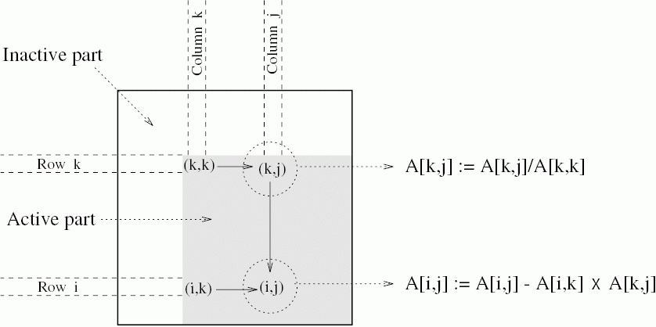
LU分解（续）

Slide 64
块循环分配
将数组划分为比进程数目多很多的块
每个进程分配的不是连续的块，间隔分配，循环分配
n×n数组划分αp个块，每个块n/αp行
块b_{i}分配到进程P_{i%p}
进程P_{k}得到，n/αp*k~ n/αp*(k+1)-1行， n/α+n/αp*k~ n/α+n/αp*(k+1)-1…
二维分配， 个块

Slide 65
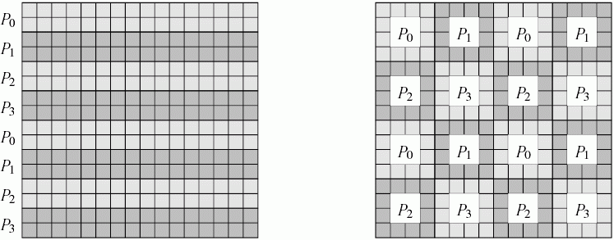
例

Slide 66
达到负载均衡的原因
虽然矩阵不同部分计算量不同 但每个进程负责计算的数据都分散在矩阵不同位置——总体负载均衡
进程分配得到的任务分散在矩阵不同部分，总体上讲，任何时刻基本都会有任务可以执行——不会空闲

Slide 67
循环分配
α=n/p，一个块就是一行/一个元素
几乎完美的负载均衡
一个进程负责计算的数据几乎没有连续的，缺乏局部性
高度交互，通信量大
α=1，退化为块分配
局部性最高，交互最少
负载不均衡
高维块循环分配较好

Slide 68
编程模型——循环调度
schedule子句确定如何在线程间划分循环
static([chunk])静态划分
分配给每个线程 [chunk]步迭代，所有线程都分配完后继续循环分配，直至所有迭代步分配完毕
默认[chunk]为ceil(#iterations/#threads)
dynmaic([chunk])动态划分
分给每个线程[chunk]步迭代，一个线程完成任务后再为其分配[chunk]步迭代
逻辑上形成一个任务池，包含所有迭代步
默认[chunk]为1
guided([chunk])动态划分，但划分过程中[chunk]指数减小

Slide 69
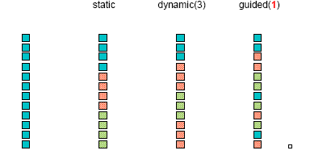
循环调度

Slide 70
更多循环调度属性
RUNTIME 调度决策推迟到运行时由环境变量指定 OMP_SCHEDULE. 此子句不允许指定块大小
AUTO 委托编译器和/或运行时系统做出调度决策
NO WAIT/nowait：线程在并行循环结束时不进行同步
ORDERED：循环步必须串行执行
COLLAPSE：指出嵌套循环如何收缩为一个大的循环并根据子句进行划分（收缩顺序依据原串行执行顺序）

Slide 71
调度决策对性能的影响
负载均衡
每步迭代工作量一致？
处理器计算速度一致？
调度开销
静态决策代价很低，因为不需要运行时协调
动态决策：依赖于决策方法的复杂性和频率
数据局部性
小chunk下，cache line内的局部性特别要考虑
也影响同一个处理器上的数据重用

Slide 72
数据分布
全局数据如何划分到不同处理器
CYCLIC (chunk = 1):
for (i = 0; i<blocksize; i++)
… in [i*blocksize + tid];
BLOCK (chunk = 4):
for (i=tid*blocksize; i<(tid+1) *blocksize; i++)
… in[i];
BLOCK-CYCLIC (chunk = 2):
循环划分
3
6
7
5
3
5
6
2
9
1
2
7
0
9
3
6
块划分
3
6
7
5
3
5
6
2
9
1
2
7
0
9
3
6
块循环划分
3
6
7
5
3
5
6
2
9
1
2
7
0
9
3
6

Slide 73
调度子句
默认调度
sum = 0.0;
# pragma omp parallel for num_threads(thread_count) reduction(+:sum)
for (i = 0; i <= n; i++)
sum += f(i);
等价于
sum = 0.0;
# pragma omp parallel for num_threads(thread_count) reduction(+:sum)
schedule(static, n/thread_count)
for (i = 0; i <= n; i++)
sum += f(i);

Slide 74
OpenMP环境变量
OMP_NUM_THREADS
设置执行期间使用的线程数
若允许动态调整线程数，则此环境变量值为最大线程数
例如
setenv OMP_NUM_THREADS 16 [csh, tcsh]
export OMP_NUM_THREADS=16 [sh, ksh, bash]
OMP_SCHEDULE
应用于调度类型为RUNTIME的do/for和parallel do/for指示
为所有这些循环设置调度类型和块大小
例如
setenv OMP_SCHEDULE GUIDED,4 [csh, tcsh]
export OMP_SCHEDULE=GUIDED,4 [sh, ksh, bash]

Slide 75
调度例：多个数组排序
for (int i = 0; i < ARR_NUM; i++)
stable_sort(arr[i].begin(), arr[i].end());
#pragma omp parallel for num_threads(THREAD_NUM)
for (int i = 0; i < ARR_NUM; i++)
stable_sort(arr[i].begin(), arr[i].end());
#pragma omp parallel for num_threads(THREAD_NUM) \
schedule(dynamic, 50)
for (int i = 0; i < ARR_NUM; i++)
stable_sort(arr[i].begin(), arr[i].end());
串行：1969ms
静态块划分：618ms
动态划分：516ms

Slide 76
提纲
OpenMP并行模型
并行循环
数据依赖
循环调度
局部性
OpenMP新特性

Slide 77
再论局部性
算法代价分为两部分
算术运算（FLOPS）
通信：移动数据
内存的不同层次之间（串行算法）
网络中的不同处理器之间（并行算法）
算法设计尽量减少通信
CPU
Cache
CPU
DRAM
CPU
DRAM
DRAM
CPU
DRAM
CPU
DRAM

Slide 78
减少通信的重要性
算法运行时间可描述为3项：
#flops * time_per_flop
#words moved / bandwidth
#messages *latency
Time_per_flop << 1/bandwidth << latency
它们的发展速度也有指数差距
目标：重组计算流程，减少通信
所有内存层次间： L1 L2 DRAM network
不只是隐藏通信（与计算重叠），可能达到很高加速比
communication
Annual improvements
Time_per_flop |  | Bandwidth | Latency
 | Network | 26% | 15%
 | DRAM | 23% | 5%
59%
Slide source: Jim Demmel, CS267

Slide 79
串行矩阵乘法C=C+A*B
for i = 1 to n
{将A的第i行读入快速存储，n² 次读}
for j = 1 to n
{将C(i,j)读入快速存储，n² 次读}
{将B的第j列读入快速存储，n³ 次读}
for k = 1 to n
C(i,j) = C(i,j) + A(i,k) * B(k,j)
{将C(i,j)写回慢速内存，n² 次写}
共n³ + O(n²) 次读/写
C(i,j)
C(i,j)
A(i,:)
=
+
*
B(:,j)
Slide source: Jim Demmel, CS267

Slide 80
分块矩阵乘法减少通信
分块矩阵乘法C=A·B，元素乘/加→子矩阵乘/加，子矩阵规模依赖于cache大小
A^{nxn}, B^{nxn}, C^{nxn} 分解为bxb的子矩阵，标记为A(i,j)…
b的选择——3个bxb的子矩阵可放入cache中
for i = 1 to n/b for j=1 to n/b for k=1 to n/b
C(i,j) = C(i,j) + A(i,k)·B(k,j) … b x b的矩阵乘法，4b² 次读/写
共(n/b)³ · 4b² = 4n³/b次读/写
最小化条件：b尽量大，但子矩阵能放入cache 3b²=cache大小M，O(n³/M^{1/2})
多个内存层次（L1、L2、…）时会怎样？
每个层次可能都需要多出3层循环
Slide source: Jim Demmel, CS267

Slide 81
分块 vs Cache-Oblivious算法
分块矩阵乘法C=A·B，元素乘/加 →子矩阵乘/加，子矩阵规模依赖于cache大小
A^{nxn}, B^{nxn}, C^{nxn} 分解为bxb的子矩阵，标记为A(i,j)…
b的选择——3个bxb的子矩阵可放入cache中
for i = 1 to n/b for j=1 to n/b for k=1 to n/b
C(i,j) = C(i,j) + A(i,k)·B(k,j) … b x b的矩阵乘法，4b² 次读/写
多一个内存层次就需要多出3层循环
Cache-Oblivious方法：C=A·B与cache无关
Function C = RMM(A,B) … “R”表示递归
If A and B are 1x1
C = A · B
else … 将A^{nxn}, B^{nxn}, C^{nxn} 分解为(n/2)x(n/2) 子矩阵，标记为A(i,j)…
for i = 1 to 2, for j = 1 to 2, for k = 1 to 2
C(i,j) = C(i,j) + RMM( A(i,k), B(k,j) ) … n/2 x n/2 矩阵乘法
Slide source: Jim Demmel, CS267

Slide 82
通信开销下界
假定n³次算术运算
串行算法，需快速存储空间大小为M
#words moved下界为Ω (n³ / M^{1/2} ) [Hong, Kung, 81]
用分块算法或Cache-Oblivious算法可达到
P个处理器上的并行算法
假设每个处理器内存为M，算法负载均衡
#words moved下界为Ω (n³ /(p · M^{1/2} )) [Irony, Tiskin, Toledo, 04]
若M = 3n²/p （每个矩阵一份副本，均匀散布在p个处理器），则下界为Ω (n³ /p^{1/2})
SUMMA算法、Cannon算法可以达到
Slide source: Jim Demmel, CS267

Slide 83
适用于所有“直接”线性代数运算的新下界
令M=每个处理器中“快速”存储大小
=cache大小（串行）或O(n²/p)（并行）
#flops=每个处理器完成的浮点运算数，则
每处理器#words moved= Ω(#flops / M^{1/2} )
每处理器#messages sent= Ω (#flops / M^{3/2} )
矩阵乘、BLAS、LU、QR、eig、SVD、张量约缩、…
若干这些操作组成的程序，如计算A^{k}
稠密及稀疏矩阵（#flops << n³）
串行和并行算法
某些图论算法（如Floyd-Warshall算法）
Slide source: Jim Demmel, CS267

Slide 84
适用于所有“直接”线性代数运算的新下界
令M=每个处理器中“快速”存储大小
=cache大小（串行）或O(n²/p)（并行）
#flops=每个处理器完成的浮点运算数，则
每处理器#words moved= Ω(#flops / M^{1/2} )
每处理器#messages sent= Ω (#flops / M^{3/2} )
串行情况，稠密n x n矩阵，因此O(n³) flops
#words moved= Ω(n³/ M^{1/2} )
#messages_sent = Ω(n³/ M^{3/2} )
并行情况，稠密n x n矩阵
负载均衡，因此每个处理器O(n³/p)
数据一份拷贝，均衡分布，因此每个处理器M=O(n²/p)
#words moved= Ω(n³/ p^{1/2} )
#messages_sent = Ω(p^{1/2} )
Slide source: Jim Demmel, CS267

Slide 85
可否达到下界？
LAPACK和ScaLPACK等传统实现是否达到？
大部分没有达到
是否有其他算法实现能达到？有
算法的目标
最小化#words moved
最小化#message sent
需要新的数据结构
对多级内存层次进行优化： Cache-Oblivious算法最简单
当矩阵能放入最快内存层次时尽量减少flops
Cache-Oblivious算法并不总是能达到
几乎对所有稠密线性代数计算都能达到
目前为止只有少部分实现达到了
只有少数稀疏算法达到了（如Cholesky）
Slide source: Jim Demmel, CS267

Slide 86
内存层次优化的目标
减少访存延迟
内存访问延迟是发出访存请求到其完成所花费的时间（通常单位用时钟周期）
最大化内存带宽
带宽是单位时间内可以获取的有用数据量
控制开销
优化方法（例如拷贝）的开销应小于收益

Slide 87
重用和局部性
考虑数据如何访问
数据重用
多次使用相同或邻近数据
计算中的固有特征
数据局部性
数据重用，且从“快速存储”访问
使用相同数据或相同的数据阐述
如果计算存在重用，我们如何获得局部性？
恰当的数据布局
代码的重排转换

Slide 88
利用重用：局部性优化
循环转换：重排内存访问，提高局部性
这些转换方法也适合于并行化
两个关键问题
安全性
转换保持了依赖关系？
收益
转换是否能带来收益？
收益是否大于转换开销？

Slide 89
依赖关系基本定理
定理2.2
任何重排转换，只要保持了程序中所有依赖关系，它就保持了程序的含义。

Slide 90
循环转换：重排
重排循环顺序以改变访存顺序
for (i= 0; i<3; i++)
for (j=0; j<6; j++)
A[i][j+1]=A[i][j]+B[j];
for (j=0; j<6; j++)
for (i= 0; i<3; i++)
A[i][j+1]=A[i][j]+B[j];
i
i
新访问顺序!
j
j
注意：C/C++多维数组是行主顺序保存，Fortran是列主顺序

Slide 91
分片（分块）
令重用数据的迭代步在时间上更靠近
目标是让数据在重用间隔内驻留在高速存储中
I
I
J
J

Slide 92
分片示例
for (j=1; j<M; j++)
for (i=1; i<N; i++)
D[i] = D[i] +B[j,i]
Strip
mine
for (j=1; j<M; j++)
for (ii=1; ii<N; ii+=s)
for (i=ii; i<min(ii+s-1,N); i++)
D[i] = D[i] +B[j,i]
for (ii=1; ii<N; ii+=s)
for (j=1; j<M; j++)
for (i=ii; i<min(ii+s-1,N); i++)
D[i] = D[i] +B[j,i]
Permute

Slide 93
Unroll——循环展开
简单重复语句，重复次数——展开因子
只要重复次数不超过迭代数，就安全
Unroll-and-jam展开外层循环，并重复内存循环的语句（不保证安全）
最有效的优化，但过分展开有风险
Original:
for (i=0; i<4; i++)
for (j=0; j<8; j++)
A[i][j] = B[j+1][i];
Unroll j
for (i=0; i<4; i++)
for (j=0; j<8; j+=2)
A[i][j] = B[j+1][i];
A[i][j+1] = B[j+2][i];
Unroll-and-jam i
for (i= 0; i<4; i+=2)
for (j=0; j<8; j++)
A[i][j] = B[j+1][i];
A[i+1][j] = B[j+1][i+1];

Slide 94
Unroll-and-Jam如何有利局部性
Original:
for (i=0; i<4; i++)
for (j=0; j<8; j++)
A[i][j] = B[j+1][i] + B[j+1][i+1];
短时间内复用B的元素
外层循环展开越多效果越明显
Unroll-and-jam i and j loops
for (i=0; i<4; i+=2)
for (j=0; j<8; j+=2) {
A[i][j] = B[j+1][i] + B[j+1][i+1];
A[i+1][j] = B[j+1][i+1] + B[j+1][i+2];
A[i][j+1] = B[j+2][i] + B[j+2][i+1];
A[i+1][j+1] B[j+2][i+1] + B[j+2][i+2];
}

Slide 95
Unroll-and-Jam的其他优点
Original:
for (i=0; i<4; i++)
for (j=0; j<8; j++)
A[i][j] = B[j+1][i] + B[j+1][i+1];
更少的循环 控制操作
无关的计算→ 指令级并行
Unroll-and-jam i and j loops
for (i=0; i<4; i+=2)
for (j=0; j<8; j+=2) {
A[i][j] = B[j+1][i] + B[j+1][i+1];
A[i+1][j] = B[j+1][i+1] + B[j+1][i+2];
A[i][j+1] = B[j+2][i] + B[j+2][i+1];
A[i+1][j+1] B[j+2][i+1] + B[j+2][i+2];
}

Slide 96
分片的安全性
分片= strip-mine和permutation
Strip-mine不重排迭代步
Permutation必须合法 或 条纹长度小于依赖距离

Slide 97
Unroll-and-Jam的安全性
Unroll-and-Jam=分片+展开
Permutation必须合法 或 展开大小小于依赖距离

Slide 98
Unroll-and-jam = tile + unroll?
Original:
for (i=0; i<4; i++)
for (j=0; j<8; j++)
A[i][j] = B[j+1][i];
Tile i loop:
for (ii=0; ii<4; ii+=2)
for (j=0; j<8; j++)
for (i=ii; i<ii+2; i++)
A[i][j] = B[j+1][i];
Unroll i tile:
for (ii= 0; ii<4; ii+=2)
for (j=0; j<8; j++)
A[i][j] = B[j+1][i];
A[i+1][j] = B[j+1][i+1];

Slide 99
提纲
OpenMP并行模型
并行循环
数据依赖
循环调度
局部性
OpenMP新特性

Slide 100
OpenMP新特性
3.0/3.1：2008/2011，任务并行、原子操作
4.0：2013，SIMD、线程组、offload、 线程绑定
4.5：2015，循环分配顺序、任务优先级、taskloop、target parallel (for simd)
5.0：2018，loop、线程数绑定、metadirective、函数变体、反向offload、数组形状、flush指明读写、更广的reduction

Slide 101
条件并行
if (scalar expression)
仅当表达式求值为真时才并行执行
否则串行执行
#pragma omp parallel if (n > threshold) \
shared(n,x,y) private(i) {
#pragma omp for
for (i=0; i<n; i++)
x[i] += y[i];
} /*-- End of parallel region --*/
Review:
parallel
for
private
shared

Slide 102
Single和Master结构
线程组中只有一个线程执行代码
用于I/O或初始化等任务
入口或出口无隐式barrier
#pragma omp single {
<code-block>
}
类似的，只有主线程执行代码
#pragma omp master {
<code-block>
}

Slide 103
更多的控制机制
#pragma omp parallel shared(A,B,C)
{
tid = omp_get_thread_num();
A[tid] = big_calc1(tid);
#pragma omp barrier
#pragma omp for
for (i=0; i<N; i++) C[i] = big_calc2(tid);
#pragma omp for nowait
for (i=0; i<N; i++) B[i] = big_calc3(tid);
A[tid] = big_calc4(tid);
}

Slide 104
任务并行
定义
同时执行不同计算任务。由于任务数固定，因此是不可扩展的
OpenMP支持任务并行
并行区域：不同线程执行相同代码
任务机制：不同时间创建和执行任务
任务并行的常见用途：生产者/消费者
生产者创建工作，消费者去处理
可理解为一种流水线，类似组装线
“生产者”写FIFO队列，“消费者”读取

Slide 105
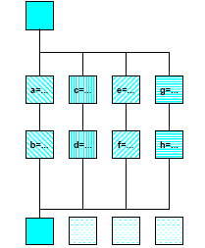
简单方式：OpenMP区域指示
#pragma omp parallel
{
#pragma omp sections
{#pragma omp section
{ a=...;
b=...; }
#pragma omp section
{ c=...;
d=...; }
#pragma omp section
{ e=...;
f=...; }
#pragma omp section
{ g=...;
h=...; }
} /*omp end sections*/
} /*omp end parallel*/

Slide 106
并行区域例子
#pragma omp parallel shared(n,a,b,c,d) private(i)
{
#pragma omp sections nowait {
#pragma omp section
for (i=0; i<n; i++)
d[i] = 1.0/c[i];
#pragma omp section
for (i=0; i<n-1; i++)
b[i] = (a[i] + a[i+1])/2;
} /*-- End of sections --*/
} /*-- End of parallel region

Slide 107
OpenMP 3.0中的任务
一个任务具有
要执行的代码
数据环境（共享的、私有的、归约的）
使用数据执行代码的线程
两个动作：打包和执行
每个线程打包一个新的任务
线程组中某个线程随后执行任务

Slide 108
简单的生产者-消费者例子
// PRODUCER: initialize A with random data
void fill_rand(int nval, double *A) {
for (i=0; i<nval; i++) A[i] = (double) rand()/1111111111;
}
// CONSUMER: Sum the data in A
double Sum_array(int nval, double *A) {
double sum = 0.0;
for (i=0; i<nval; i++) sum = sum + A[i];
return sum;
}

Slide 109
生产者—消费者模型关键问题
生产者需通知消费者数据已就绪
消费者需要等待直至数据就绪
生产者和消费者需要一种方式交互数据
生产者的输出是消费者的输入
通常通过先进先出（FIFO）队列交互

Slide 110
FIFO队列读写方法
FIFO放在全局内存中，被线程们共享
如何确保数据更新？
需要一种结构保证内存的一致视图
刷新：确保数据写回全局内存
Example:
Double A;
A = compute();
Flush(A);

Slide 111
解决方案
flag = 0;
#pragma omp parallel
{
#pragma omp section
{
fillrand(N,A);
#pragma omp flush
flag = 1;
#pragma omp flush(flag)
}
#pragma omp section
{
while (!flag)
#pragma omp flush(flag)
#pragma omp flush
sum = sum_array(N,A);
}
}
生产者：生成随机数数组
消费者：数组求和

Slide 112
Flush指示
Flush
指出所有线程对所有共享对象都有一致的内存视图
Flush(var)
只刷新共享变量“var”

Slide 113
另一个简单的例子
for (j=0; j<M; j++) {
sum[j] = 0;
for(i = 0; i < size; i++) {
// 任务1：缩放结果
out[i] = _iplist[j][i]*(2+i*j);
// 任务2：求和
sum[j] += out[i];
}
// 计算平均值，并求最大平均值
res = sum[j] / size;
if (res > maxavg) maxavg = res;
}
return maxavg;

Slide 114
实现消息传递
在共享内存系统实现消息传递
用一个FIFO队列保存消息
线程显式发送/接收消息
发送消息：队列入队
接收消息：出队
确保安全访问

Slide 115
消息传递
for (sent_msgs = 0; sent_msgs < send_max; sent_msgs++) {
Send_msg();
Try_receive();
}
while (!Done())
Try_receive();

Slide 116
发送消息
mesg = random();
dest = random() % thread_count;
# pragma omp critical
Enqueue(queue, dest, my_rank, mesg);
使用同步机制更新FIFO队列

Slide 117
接收消息
if (queue_size == 0) return;
else if (queue_size == 1)
# pragma omp critical
Dequeue(queue, &src, &mesg);
else
Dequeue(queue, &src, &mesg);
Print_message(src, mesg);
只有这个线程从队首取消息
其他线程向队尾添加消息
因此，尽在尾元素处才需同步

Slide 118
终止检测
queue size = enqueued - dequeued;
if (queue_size == 0 && done_sending == thread_count)
return TRUE;
else
return FALSE;
对done_sending需要更多同步操作
每个线程在自己的工作完成后
都递增此变量

Slide 119
任务例：链表遍历
........
while (my_pointer) {
(void) do_independent_work (my_pointer);
my_pointer = my_pointer->next ;
} // End of while loop
........
如何用并行for表达？
迭代次数必须固定
循环不变的循环条件，不能提前退出

Slide 120
用OpenMP 3.0实现！
my_pointer = listhead;
#pragma omp parallel {
#pragma omp single nowait {
while (my_pointer) {
#pragma omp task firstprivate(my_pointer) {
(void) do_independent_work (my_pointer);
}
my_pointer = my_pointer->next ;
}
} // End of single - no implied barrier (nowait)
} // End of parallel region - implied barrier here
firstprivate: 从全局变量拷贝初始值到私有变量
lastprivate: 将私有变量值拷贝回全局变量
while循环由单一线程串行执行
不等待任务完成就遍历下一个结点
创建出的任务由其他线程并发执行

Slide 121
原子操作
确保特定内存操作为原子操作
#pragma omp atomic [read | write | update | capture ]
expression-stmt
#pragma omp atomic capture
structured-block
read： v = x;
write：x = expr;
updata：x++; 或 x -= expr; 或 …
capture：v = x++; 或 v = x -= expr 或… 原子更新同时获取旧值或新值
structured-block： { v = x; x += expr; } 或 { ++x; v = x; } 或…
原子区域间互斥，与其他代码区域不互斥
原子区域间访问不同内存地址不互斥，而是并行
访问相同地址但类型不同（union）会产生错误

Slide 122
atomic和flush
a、b的操作不保证任何顺序 T1 flush(b)和T2 flush(a)完全可能被编译器移动到临界区后

Slide 123
atomic和flush（续）
a、b必须一起flush 前几条语句之间都有依赖关系 保证了必须顺序执行

Slide 124
SIMD
语法
#pragma omp simd [clause, clause, …]
for-loops
#pragma omp declare simd [clause, clause, …]
function definition or declaration
#pragma omp for simd [clause, clause, …]
for-loops
safelen(N)：指出确保无循环依赖的向量长度最大为N
simdlen(N)：指出定义的函数SIMD并行度为N
linear(a: s)：指出在SIMD lanes间变量a以步长s变化
uniform(a)：指出在SIMD lanes间变量a保持不变
aligned(a: l)：指出变量a按l个字节对齐
collapse(n)：指出多重循环中的n个塌缩为一个循环进行SIMD并行
(not)inbranch：指出定义的函数(不)会被调用者在分支语句中调用
reduction

Slide 125
SIMD例子
简单向量化
void star( double *a, double *b, double *c, int n, int *ioff )
{
int i;
#pragma omp simd
for ( i = 0; i < n; i++ )
a[i] *= b[i] * c[i+ *ioff];
}

Slide 126
SIMD declare例子
fact是不变的， a和b是默认步长向量化
#pragma omp declare simd uniform(fact)
double add1(double a, double b, double fact)
{
double c;
c = a + b + fact;
return c;
}
void work( double *a, double *b, int n )
{
int i;
double tmp;
#pragma omp simd private(tmp)
for ( i = 0; i < n; i++ ) {
tmp = add1(a[i], b[i], 1.0);
a[i] = add2(a, b, i, 1.0) + tmp;
a[i] = add3(&a[i], &b[i], 1.0);
}
}

Slide 127
SIMD declare例子
a和b（数组）是不变量， i（下标）步长1的向量化
#pragma omp declare simd uniform(a,b,fact) linear(i:1)
double add2(double *a, double *b, int i, double fact)
{
double c;
c = a[i] + b[i] + fact;
return c;
}
void work( double *a, double *b, int n )
{
int i;
double tmp;
#pragma omp simd private(tmp)
for ( i = 0; i < n; i++ ) {
tmp = add1(a[i], b[i], 1.0);
a[i] = add2(a, b, i, 1.0) + tmp;
a[i] = add3(&a[i], &b[i], 1.0);
}
}

Slide 128
SIMD declare例子
a和b（指针）步长1的向量化
#pragma omp declare simd uniform(fact) linear(a,b:1)
double add3(double *a, double *b, double fact)
{
double c;
c = *a + *b + fact;
return c;
}
void work( double *a, double *b, int n )
{
int i;
double tmp;
#pragma omp simd private(tmp)
for ( i = 0; i < n; i++ ) {
tmp = add1(a[i], b[i], 1.0);
a[i] = add2(a, b, i, 1.0) + tmp;
a[i] = add3(&a[i], &b[i], 1.0);
}
}

Slide 129
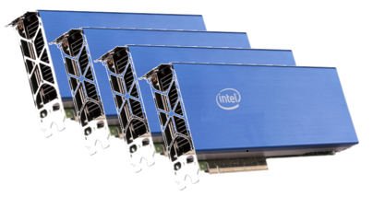
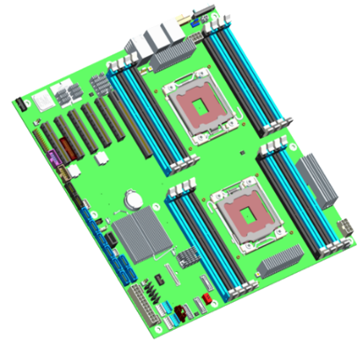
OpenMP任务卸载
OpenMP 4.0开始支持加速器/协处理器（“设备”，不局限于GPU）
设备模型：一个主机（host），相同类型的多个设备（device）
GPUs
Host

Slide 130
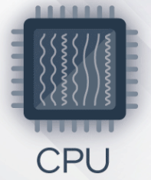
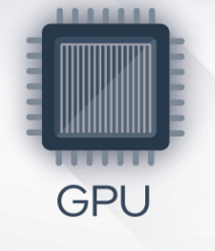
主机为中心的模型
主机和设备的内存分离
需要将数据从主机映射到设备，以便在目标区域（设备端）访问数据
需要语言构造卸载代码到设备
Host memory
Device memory

Slide 131
OpenMP卸载的编译器支持
Intel® oneAPI HPC Toolkit
需要开启OpenMP 4.5支持（-qopenmp）和OpenMP 4.5 offloading支持（-fopenmp-targets=spir64）
Intel® oneAPI C++编译器
icx –qopenmp –fopenmp-targets=spir64 <source>.c
icpx –qopenmp –fopenmp-targets=spir64 <source>.cpp
Intel® oneAPI Fortran编译器
ifx –qopenmp –fopenmp-targets=spir64 <source>.f90

Slide 132
OpenMP 4.0+设备构造
traget构造将控制流和数据转移到设备
C/C++语法
#pragma omp target data [clause, clause, …]
structured-block
子句
device(i)：指出使用设备i
map(alloc/to/from/tofrom : a)：指出变量a 初值未定义/初值来自原变量/终值赋予原变量/前两个效果兼具（默认）
if(b)：布尔表达式b为假的话，不使用设备而使用host

Slide 133
执行模型
target构造将控制流转移到目标设备
控制流的转移是顺序的、同步的
转移子句控制数据流的方向
用数组符号来描述数组长度
变量名被保留，但在目标区域表示不同的实例

Slide 134
目标区域例：saxpy
void saxpy() {
float a, x[ARRAY_SZ], y[ARRAY_SZ];
double t = 0.0;
double tb, te;
tb = omp_get_wtime();
#pragma omp ·target
for (int i = 0; i < ARRAY_SZ; i++) {
y[i] = a * x[i] + y[i];
}
te = omp_get_wtime();
t = te - tb;
printf("Time of kernel: %lf\n", t);
}
host
Sequential Host Code
target
Target Region
host
Sequential Host Code
icx -qopenmp -fopenmp-targets=spir64 -o saxpy saxpy.c

Slide 135
device子句
在多设备环境下指明卸载到哪个设备
#pragma omp target device(i)
设备号是一个整数
其赋值取决于具体编译器实现
通常从0开始，顺序递增
与下列编译指示一起使用： target、target data、target enter/exit data、target update

Slide 136
在目标区域内调用函数
构造为目标设备编译函数/子例程的相应版本
默认既为主机端执行也为设备端执行编译函数版本
#pragma omp declare target
int devicefunc(){
…
}
#pragma omp end declare target
#pragma omp target
{
result = devicefunc();
}
subroutine devicefunc()
!$omp declare target device_type(device)
…
end subroutine
program main
!$omp target
call devicefunc()
!$omp end target
end program
Optional device_type specifies host and/or device execution
if device is specified, it needs to be always available

Slide 137
用环境变量选择目标设备
用OMP_TARGET_OFFLOAD指明目标区域代码应该在哪里执行
调试时很有用
OMP_TARGET_OFFLOAD={“MANDATORY” | “DISABLED” | “DEFAULT”}
类型 | 描述
MANDATORY | 目标区域代码在GPU或其他加速器上执行。
DISABLED | 目标区域代码在CPU上执行。
DEFAULT | 如果有GPU可用，目标区域代码在其上运行，否则在CPU上执行。

Slide 138
异步卸载
OpenMP target构造默认是同步的
主机线程代码等待目标区域结束再继续
nowait子句令target构造变为异步的
目标区域变为一个OpenMP任务（使用任务同步机制）
#pragma omp task depend(out:in1)
init_data(in1);
#pragma omp target map(to:in1) map(from:out1) nowait depend(in:in1) depend(out:out1)
compute_1(in1, out1, N);
#pragma omp target map(to:in2) map(from:out2) nowait depend(out:out2)
compute_2(in2, out2, N);
#pragma omp target map(to:out1) map(to:out2) nowait depend(in:out1) depend(in:out2)
compute_3(out1, out2, N);
#pragma omp taskwait

Slide 139
管理设备数据：默认行为
主机和设备的内存是分离的
映射数据到目标设备以便在目标区域中访问
对目标区域内访问的变量这是默认的
标量：作为firstprivate处理（对每个team，在其共享内存中保有自有的数据初始拷贝）
静态数组：在进入目标区域时拷贝到设备，在退出时拷贝回主机
数据环境采用词法作用域
在右花括号处销毁数据环境
分配到缓冲/数据自动释放

Slide 140
示例：saxpy
The compiler identifies variables that are used in the target region.
void saxpy() {
float a, x[ARRAY_SZ], y[ARRAY_SZ];
double t = 0.0;
double tb, te;
tb = omp_get_wtime();
#pragma omp target
for (int i = 0; i < ARRAY_SZ; i++) {
y[i] = a * x[i] + y[i];
}
te = omp_get_wtime();
t = te - tb;
printf("Time of kernel: %lf\n", t);
}
host
All accessed arrays are copied from host to device and back
a
x[0:ARRAY_SZ] y[0:ARRAY_SZ]
target
host
x[0:ARRAY_SZ] y[0:ARRAY_SZ]
Copying x back is not necessary: it was not changed.
icx -qopenmp -fopenmp-targets=spir64 -o saxpy saxpy.c

Slide 141
示例：saxpy
The compiler identifies variables that are used in the target region.
subroutine saxpy(a, x, y, n)
use iso_fortran_env
integer :: n, i
real(kind=real32) :: a
real(kind=real32), dimension(n) :: x
real(kind=real32), dimension(n) :: y
!$omp target
do i=1,n
y(i) = a * x(i) + y(i)
end do
!$omp end target
end subroutine
host
All accessed arrays are copied from host to device and back
a
x(1:n) y(1:n)
target
host
x(1:n) y(1:n)
Copying x back is not necessary: it was not changed.
ifx –qopenmp –fopenmp-targets=spir64 –o saxpy saxpy.f90

Slide 142
目标区域使用map子句
用map子句手动确定数据环境中的原始变量如何映射到设备数据环境中对应变量
omp target map (map-type: list)
可用map-type
alloc：在目标设备上为变量分配存储（不拷贝值）
to：为变量分配内存，并在 进入目标区域时将原变量的 值拷贝到设备
from：为变量分配内存，并 在目标区域退出时将变量值 拷贝回原变量
tofrom：兼具to和from特点，默认行为
Host
Device
pA
1
alloc
2
to
#pragma omp target \
4
map(alloc:...) \
from
map(to:...) \
map(from:...)
{ ... }
3

Slide 143
示例：saxpy
void saxpy() {
double a, x[ARRAY_SZ], y[ARRAY_SZ];
double t = 0.0;
double tb, te;
tb = omp_get_wtime();
#pragma omp target map(to:x) \
map(tofrom:y)
for (int i = 0; i < ARRAY_SZ; i++) {
y[i] = a * x[i] + y[i];
}
te = omp_get_wtime();
t = te - tb;
printf("Time of kernel: %lf\n", t);
}
host
a
x[0:ARRAY_SZ] y[0:ARRAY_SZ]
target
host
y[0:ARRAY_SZ]
Unnecessary to copy x back to the host
icx -qopenmp -fopenmp-targets=spir64 -o saxpy saxpy.c

Slide 144
映射动态分配的数据
当使用动态分配内存的指针时，要显式指明要映射的元素个数
#pragma omp target map(to:array[start:length])
!$omp target map(to:array(start:end))
可能只是制定数组的一部分
注意：C/C++中的语法（使用长度）与Fortran（使用结束下标）不同

Slide 145
示例：saxpy
The compiler cannot determine the size of memory behind the pointer.
void saxpy(float a, float* x, float* y, int sz) {
double t = 0.0;
double tb, te;
tb = omp_get_wtime();
#pragma omp target map(to:x[0:sz]) \
map(tofrom:y[0:sz])
for (int i = 0; i < sz; i++) {
y[i] = a * x[i] + y[i];
}
te = omp_get_wtime();
t = te - tb;
printf("Time of kernel: %lf\n", t);
}
host
a
x[0:sz] y[0:sz]
target
host
y[0:sz]
Programmers must help the compiler with the size of the data transfer needed.
icx -qopenmp -fopenmp-targets=spir64 -o saxpy saxpy.c

Slide 146
目标数据区域（结构化数据）
最小化跨目标区域的数据拷贝
使用target data（结构化数据） target enter data/target exit data和（非结构化数据）形成目标数据区域并优化主机和设备间的数据共享
数据映射与目标执行分离
映射数据，但执行并不卸载
在目标数据区域期间，变量保持在设备上
target update构造可在主机和设备间拷贝数据值

Slide 147
target data构造语法
创建一个作用域数据环境，并在主机和设备之间传输数据
C/C++语法
#pragma omp target data [clause[[,] clause],…]
structured-block
Fortran语法
!$omp target data [clause[[,] clause],…]
structured-block
!$omp end target data
子句
device(scalar-integer-expression)
map([{alloc | to | from | tofrom | release | delete}:] list)
if(scalar-expr)

Slide 148
target data示例
用target data构造创建目标数据环境（结构化数据）
Device data environment created, array x is mapped
#pragma omp target data map(tofrom: x)
{
#pragma omp target map(to: y)
{
...//1st target region, device operations on x and y
}
host_update(y);
#pragma omp target map(to: y)
{
...//2nd target region, device operations on x and y
}
}
y must be mapped at each target region since it’s updated by the host here

Slide 149
target enter/exit data示例
用target enter/exit data映射到/从目标数据环境
用target update在主机和设备间维护一致性
#pragma omp target enter data map(to: y)
#pragma omp target enter data map(alloc: x)
#pragma omp target
{ ...//1st target region, device operations on x and y
}
#pragma omp target update from(y)
host_update(y);
#pragma omp target update to(y)
#pragma omp target
{...//2nd target region, device operations on x and y
}
#pragma omp target exit data map(from:x)
Unstructured mapping
Allow multi target enter/exit data points
Data environment can span multiple functions
y must be updated from and to the device since it’s updated by the host here

Slide 150
target update构造的语法
发起向/从已有数据设备环境的数据传输
C/C++语法
#pragma omp target update [clause[[,] clause],…]
Fortran语法
!$omp target update [clause[[,] clause],…]
子句
device(scalar-integer-expression)
to(list)
from(list)
if(scalar-expr)

Slide 151
declare target
将全局变量映射到设备
用declare target进行 映射，范围是整个程序
module my_arrays
!$omp declare target (a)
integer :: a(N)
end module
…
use my_arrays
integer :: i
call init(a);
!$omp target update to(a)
…
!$omp target teams distribute & !$omp& parallel do
do i=1,N
result(i) = process(a(i));
end do
#pragma omp declare target
int a[N]
#pragma omp end declare target
…
init(a);
#pragma omp target update to(a)
…
#pragma omp target teams\
distribute parallel for
for (int i=0; i<N; i++){
result[i] = process(a[i]);
}

Slide 152
统一共享内存
CPU和GPU共享单一地址空间
CPU和GPU间的数据迁移对应用透明
无需显式数据映射
使用Shared或Host内存来隐式移动数据、方便编程
使用Device内存来显式移动数据、最大化性能
Type | Location | Accessible From | Allocation Routine
Host | Host | Host or Device | omp_target_alloc_host(size, device_num)
Device | Device | Device | omp_target_alloc_device(size, device_num)
Shared | Host or Device | Host or Device | omp_target_alloc_shared(size, device_num)

Slide 153
USM（隐式）示例
#include <stdio.h>
#include <stdlib.h>
#include <omp.h>
#define SIZE 1024
#pragma omp requires unified_shared_memory
int main() {
int deviceId = (omp_get_num_devices() > 0) ?
omp_get_default_device() : omp_get_initial_device();
int *a = (int *)omp_target_alloc_shared(SIZE * sizeof(int) , deviceId);
int *b = (int *)omp_target_alloc_shared(SIZE * sizeof(int) , deviceId);
for (int i = 0; i < SIZE; i++) {
a[i] = i; b[i] = SIZE - i;
}
#pragma omp target teams distribute parallel for
for (int i = 0; i < SIZE; i++) {
a[i] += b[i];
}
for (int i = 0; i < SIZE; i++) {
if (a[i] != SIZE) {
printf("%s failed\n", __func__);
return EXIT_FAILURE;
}
}
omp_target_free(a, deviceId);
omp_target_free(b, deviceId);
printf("%s passed\n", __func__);
return EXIT_SUCCESS;
}
USM support via managed memory allocator

Slide 154
USM（显式）示例
…
int main() {
int deviceId = (omp_get_num_devices() > 0) ? omp_get_default_device() : omp_get_initial_device();
int *a = (int *)malloc(SIZE * sizeof(int)); int *b = (int *)malloc(SIZE * sizeof(int));
for (int i = 0; i < SIZE; i++) {
a[i] = i; b[i] = SIZE - i;
}
int *a_dev = (int *)omp_target_alloc_device(SIZE * sizeof(int) , deviceId);
int *b_dev = (int *)omp_target_alloc_device(SIZE * sizeof(int) , deviceId);
int error=omp_target_memcpy(a_dev, a, SIZE*sizeof(int), 0, 0, deviceId, 0);
error=omp_target_memcpy(b_dev, b, SIZE*sizeof(int), 0, 0, deviceId, 0);
#pragma omp target teams distribute parallel for
for (int i = 0; i < SIZE; i++) {
a_dev[i] += b_dev[i];
}
error=omp_target_memcpy(a, a_dev, SIZE*sizeof(int), 0, 0, 0, deviceId);
error=omp_target_memcpy(b, b_dev, SIZE*sizeof(int), 0, 0, 0, deviceId);
for (int i = 0; i < SIZE; i++) {
if (a[i] != SIZE) { printf("%s failed\n", __func__); return EXIT_FAILURE; }}
omp_target_free(a_dev, deviceId);
omp_target_free(b_dev, deviceId);
free(a); free(b);
printf("%s passed\n", __func__);
return EXIT_SUCCESS;
}
Explicit Data Movement from Host to Device
Explicit Data Movement from Device to Host

Slide 155
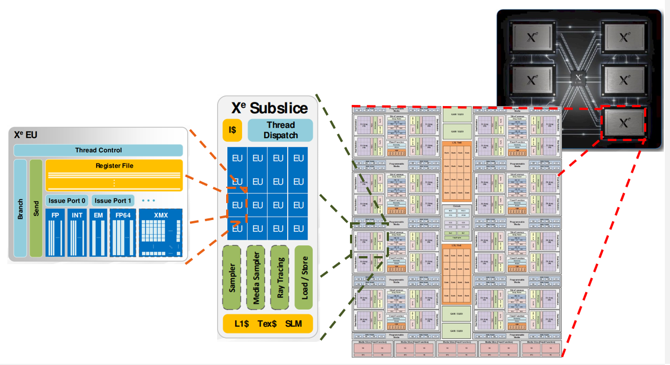
并行执行
GPU架构

Slide 156
在目标设备创建并行执行
target构造将控制流传输到目标设备
控制流的传输是串行且同步的
OpenMP将卸载和并行执行分离
程序员要显式在目标设备创建并行区域
理论上，可与任何OpenMP构造组合
实际上，对目标设备只有一部分OpenMP构造可用
GPU offload支持parallel, for/do, barrier, sections, tasks等“普通”构造，但不一定有用
单个sublice之外不支持完整线程模型
subslice之间不支持同步
subslice的L1 cache之间不支持协同和内存屏障

Slide 157
示例：saxpy
在设备上，parallel构造创建一个线程team，在一个subslice或流多处理器上执行
void saxpy(float a, float* x, float* y, int sz) {
#pragma omp target map(to:x[0:sz]) \
map(tofrom(y[0:sz])
#pragma omp parallel for simd
for (int i = 0; i < sz; i++) {
y[i] = a * x[i] + y[i];
}
}
host
target
GPUs are multi-level devices: SIMD, threads, thread blocks
host
Create a team of threads to execute the loop in parallel and SIMDify.
Only one GPU subslice utilized, GPU significantly underutilized
icx -qopenmp -fopenmp-targets=spir64 -o saxpy saxpy.c

Slide 158
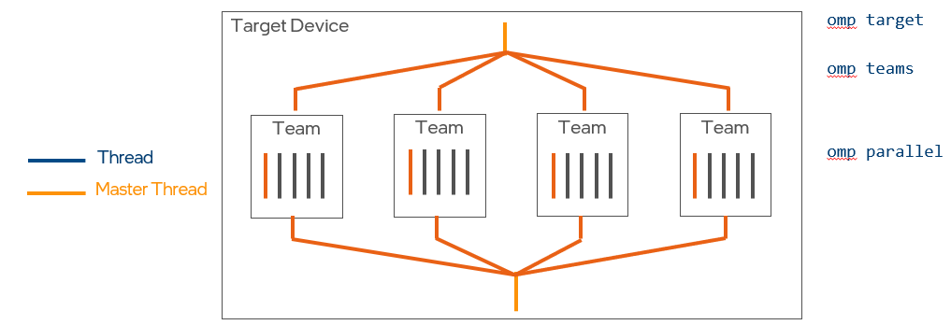
teams构造
创建多个主线程，从而创建一组线程team（联盟）
多个team间不支持同步

Slide 159
teams构造的语法
支持多级的并行设备
C/C++语法
#pragma omp teams [clause[[,] clause],…] structured-block
Fortran语法
!$omp teams [clause[[,] clause],…] structured-block
子句
num_teams(integer-expression), thread_limit(integer-expression)
default(shared | firstprivate | private none)
private(list), firstprivate(list), shared(list), reduction(operator:list)

Slide 160
distributed构造
distributed构造将一个循环分配到多个team
在一个联盟内分担任务
嵌套在一个teams区域内
可以指定任务划分策略
类似parallel区域的for/do构造
语法
#pragma omp distribute [clause[[,] clause]…]
!$omp distribute [clause[[,] clause]…]

Slide 161
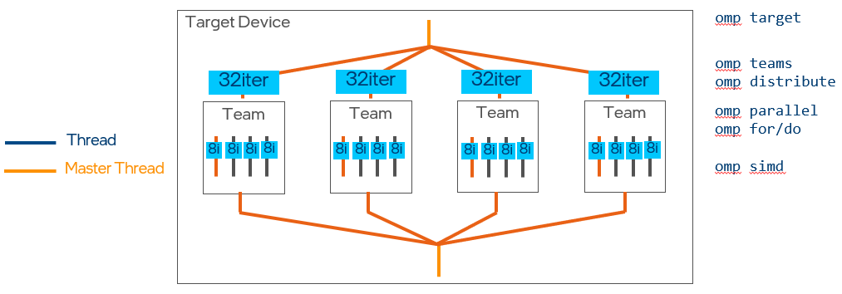
Distribute图示

Slide 162
多级并行saxpy
void saxpy(float a, float* x, float* y, int sz) {
#pragma omp target map(to:x[0:sz]) map(tofrom(y[0:sz])
{
{
for (ib = 0; ib < sz; ib += num_blocks) {
for (int i = ib; i < ib + num_blocks; i++) {
y[i] = a * x[i] + y[i];
} } } } }

Slide 163
多级并行saxpy
void saxpy(float a, float* x, float* y, int sz) {
#pragma omp target map(to:x[0:sz]) map(tofrom(y[0:sz])
{
#pragma omp teams num_teams(num_blocks)
{
for (ib = 0; ib < sz; ib += num_blocks) {
for (int i = ib; i < ib + num_blocks; i++) {
y[i] = a * x[i] + y[i];
} } } } }
all do the same

Slide 164
多级并行saxpy
void saxpy(float a, float* x, float* y, int sz) {
#pragma omp target map(to:x[0:sz]) map(tofrom(y[0:sz])
{
#pragma omp teams num_teams(num_blocks)
{
#pragma omp distribute
for (ib = 0; ib < sz; ib += num_blocks) {
for (int i = ib; i < ib + num_blocks; i++) {
y[i] = a * x[i] + y[i];
} } } } }
all do the same
workshare (w/o barrier)

Slide 165
多级并行saxpy
void saxpy(float a, float* x, float* y, int sz) {
#pragma omp target map(to:x[0:sz]) map(tofrom(y[0:sz])
{
#pragma omp teams num_teams(num_blocks)
{
#pragma omp distribute
for (ib = 0; ib < sz; ib += num_blocks) {
#pragma omp parallel for simd
for (int i = ib; i < ib + num_blocks; i++) {
y[i] = a * x[i] + y[i];
} } } } }
all do the same
workshare (w/o barrier)
workshare (w/ barrier)

Slide 166
多级并行saxpy
OpenMP提供了更方便的组合构造
void saxpy(float a, float* x, float* y, int sz) {
#pragma omp target teams distribute parallel for simd \
num_teams(num_blocks) map(to:x[0:sz]) map(tofrom(y[0:sz])
for (int i = 0; i < sz; i++) {
y[i] = a * x[i] + y[i];
}
}
subroutine saxpy(a, x, y, n)
! Declarations omitted
!$omp omp target teams distribute parallel do simd &
!$omp& num_teams(num_blocks) map(to:x) map(tofrom(y)
do i=1,n
y(i) = a * x(i) + y(i)
end do
!$omp end target teams distribute parallel do simd
end subroutine

Slide 167
完整的saxpy示例
void zeros(float* a, int n) { #pragma omp target teams distribute parallel for for (int i = 0; i < n; i++)
a[i] = 0.0f;
}
void example() {
float tmp[N], data_in[N], float data_out[N];
#pragma omp target data map(alloc:tmp[:N]) \
map(to:a[:N],b[:N]) \
map(tofrom:c[:N]) {
zeros(tmp, N);
compute_kernel_1(tmp, a); // uses target
saxpy(2.0f, tmp, b);
compute_kernel_2(tmp, b); // uses target saxpy(2.0f, c, tmp);
}
}
void saxpy(float a, float* y, float* x, int n) { #pragma omp target teams distribute parallel for for (int i = 0; i < n; i++)
y[i] = a * x[i] + y[i];
}

Slide 168
实例研究：NWChem TCE CCSD(T)
NWChem：计算化学软件包
量子化学
分子动力学
为大规模超算设计
PNNL的EMSL开发
EMSL: Environmental Molecular Sciences Laboratory
PNNL: Pacific Northern National Lab
URL: http://www.nwchem-sw.org

Slide 169
寻找卸载候选
对卸载候选的要求
计算密集代码区域（kernel）
高度并行
计算伸缩强于数据传输 如计算O(n³) vs. 数据传输O(n²)
Intel® Advisor: Offload Advisor 可用来确定候选

Slide 170
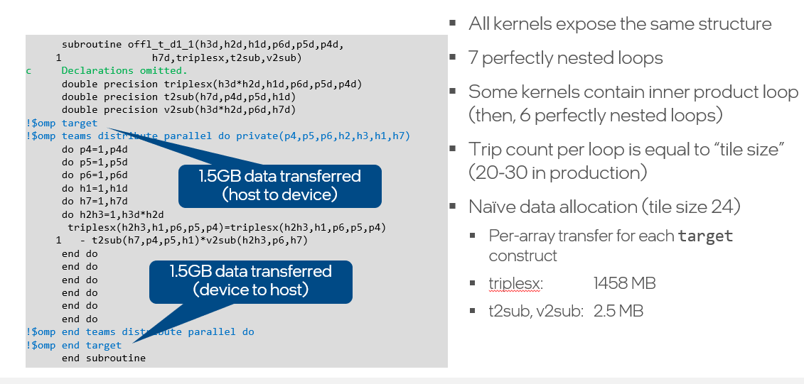
Kernel示例

Slide 171
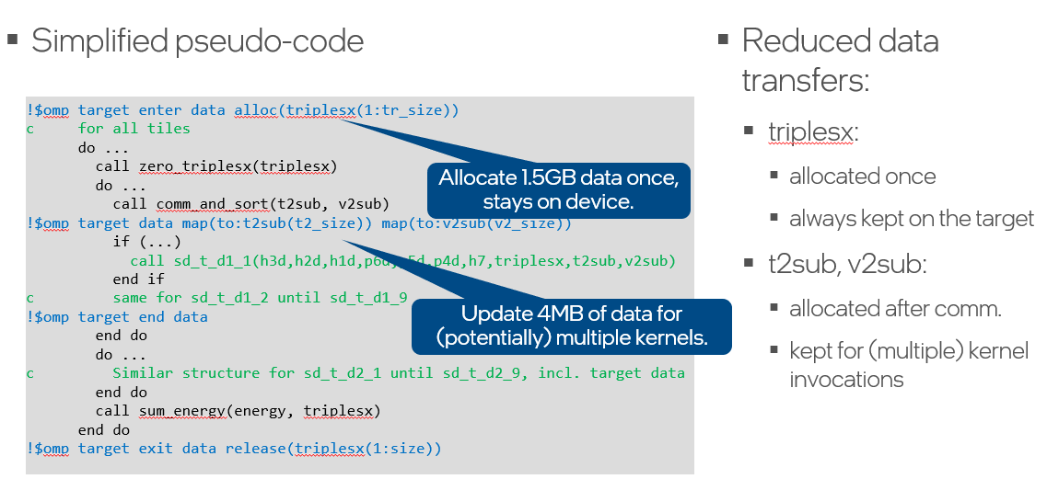
调用kernel/数据管理

Slide 172
OpenMP小结
优点
简单修改串行程序即可得到并行程序
不必关系低层映射细节
可移植、可扩展、单处理器也正确
缺点
从头写并行程序的话不是很自然
表达常见并行结构并不总是可行
局部性处理
性能控制

